Slide 1

Relaciones Públicas
Dr. Octavio Islas octavio.islas@uhemisferios.edu.ec
2 Responsabilidades del área de relaciones públicas

Slide 2


Diagnóstico.
Normatividad.
Planeación y programación.
Ejecución.
Evaluación.
Producción.
Vinculación.
Manejo de medios.

Slide 3
Diagnósticos de clima organizacional.
Sondeos de opinión.
Auditorías de comunicación interna.
Programas de comunicación interna.
Programas de comunicación externa.
Normatividad de la identidad institucional.

Slide 4
Elaboración de materiales para difusión en prensa.
Organización de conferencias de prensa.
Atención a las solicitudes de información de los periodistas.
Normatividad para la organización de eventos institucionales.
Elaboración y actualización del directorio general de públicos.

Slide 5
Control de la participación en organismos representativos.
Campañas de Relaciones Públicas.
Cabildeo.
Administración de la controversia pública.
Normatividad de la publicidad comercial.
Normatividad para el otorgamiento de donativos institucionales.

Slide 6
Asesoría en el manejo de prensa a todas las áreas
Asesoría en conducta organizacional, relaciones públicas y comunicación.
Media training.
Manejo de crisis.
Interpretación de la opinión pública y de tendencias del pensamiento político, económico y social.
Monitoreo de la información que publica la prensa.

Slide 7
Desarrollo de la historia gráfica y documental de la empresa.
Elaboración de mensajes clave y piezas de comunicación.
Contratación de espacios en prensa.
Establecer y desarrollar relaciones con organizaciones afines y similares.

Slide 8
Supervisión de agencias consultoras especializadas.
Difusión interna de información institucional.
Asesoría para elaboración y revisión de políticas.
Asesoría para la evaluación y modificación de la conducta organizacional.
Elaboración de las políticas de comunicación y relaciones públicas.

Slide 9
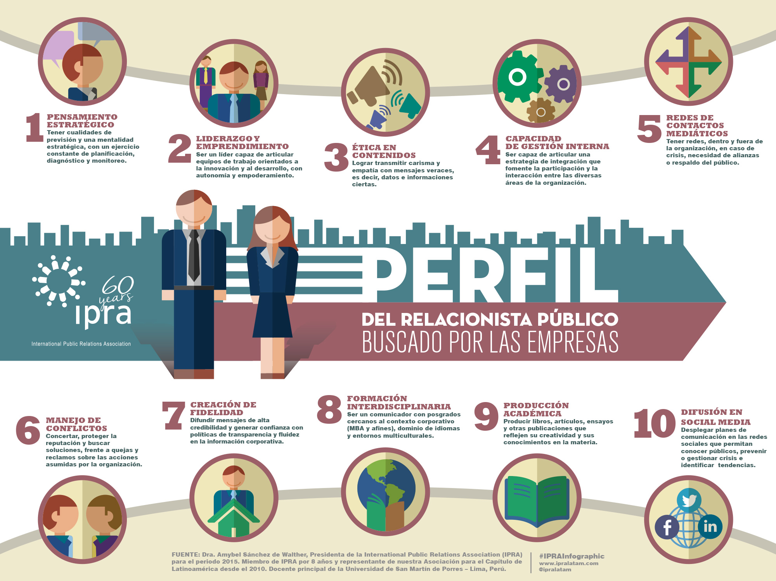

Slide 10

Alternativas para implantar la función de Relaciones Públicas
        Comité de directores.
        Área interna.
        Servicio externo de consultoría.
        Combinación de alternativas.

Slide 11

Servicio externo (Outsourcing)
Personas o entidades externas que proporcionan consejo estratégico y/o servicios para el diagnóstico, planeación, programación, ejecución de actividades y evaluación en materia de relaciones públicas.

Slide 12

Ventajas
El asesor externo no está inmerso en la problemática de la organización.
“Nadie es profeta en su tierra”.
Para una organización pequeña resulta más económico contratar un servicio externo que personal de planta.
El consultor externo tiene experiencia en la solución de problemas en diferentes organizaciones.

Slide 13

El asesor cuenta con un punto de vista más independiente, pues tiene varios clientes.
El asesor externo cuenta con importantes relaciones para la empresa.
La visión de conjunto, desde fuera, es de gran utilidad para las empresas.

Slide 14

Los servicios del consultor son flexibles, adaptables.
El asesor cuenta con experiencia en el desarrollo de proyectos especiales, que tal vez no se han presentado antes en la vida institucional de una empresa determinada.

Slide 15

El asesor cuenta con un importante acopio de datos acerca de los públicos de interés para todo tipo de organizaciones.

